Slide 3

基础课25 正弦定理与余弦定理
基础巩固练
基础巩固练
综合提升练
综合提升练
应用情境练
应用情境练
创新拓展练
创新拓展练

Slide 4
课时评价·提能

Slide 5

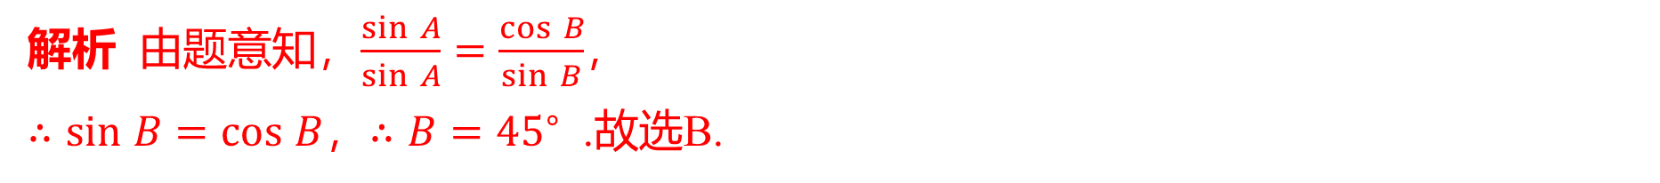
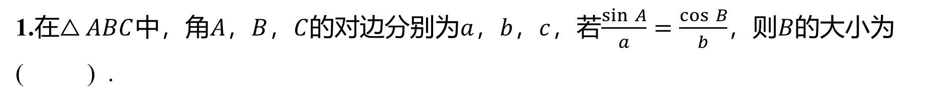
1.在$△ABC$中，角$A$，$B$，$C$的对边分别为$a$，$b$，$c$，若$\frac{sin A}{a}=\frac{cos B}{b}$，则$B$ 的大小为
( ) .
B
A.${30}^{∘}$ B.${45}^{∘}$ C.${60}^{∘}$ D.${90}^{∘}$
解析 由题意知，$\frac{sin A}{sin A}=\frac{cos B}{sin B}$ ，
$∴sin B=cos B$，$∴B={45}^{∘}$ .故选B.

Slide 6
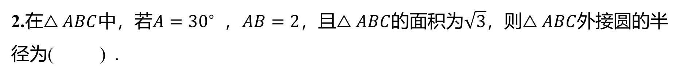
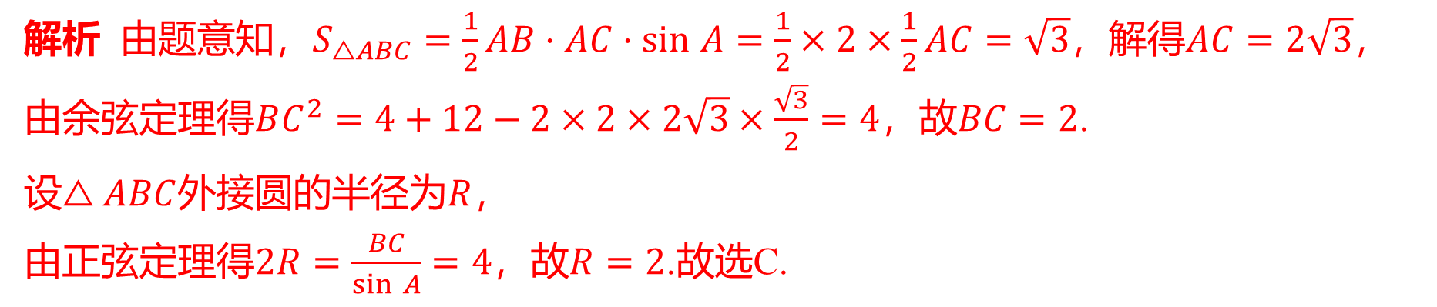
2.在$△ABC$中，若$A={30}^{∘}$ ，$AB=2$，且$△ABC$的面积为$\sqrt{3}$，则$△ABC$ 外接圆的半
径为( ) .
C
A.$\frac{2\sqrt{3}}{3}$ B.$\frac{4\sqrt{3}}{3}$ C.2 D.4
解析 由题意知，$S_{△ABC}=\frac{1}{2}AB⋅AC⋅sin A=\frac{1}{2}×2×\frac{1}{2}AC=\sqrt{3}$，解得$AC=2\sqrt{3}$ ，
由余弦定理得$BC^{2}=4+12−2×2×2\sqrt{3}×\frac{\sqrt{3}}{2}=4$，故$BC=2$ .
设$△ABC$外接圆的半径为$R$ ，
由正弦定理得$2R=\frac{BC}{sin A}=4$，故$R=2$ .故选C.

Slide 7
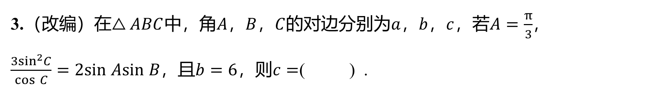
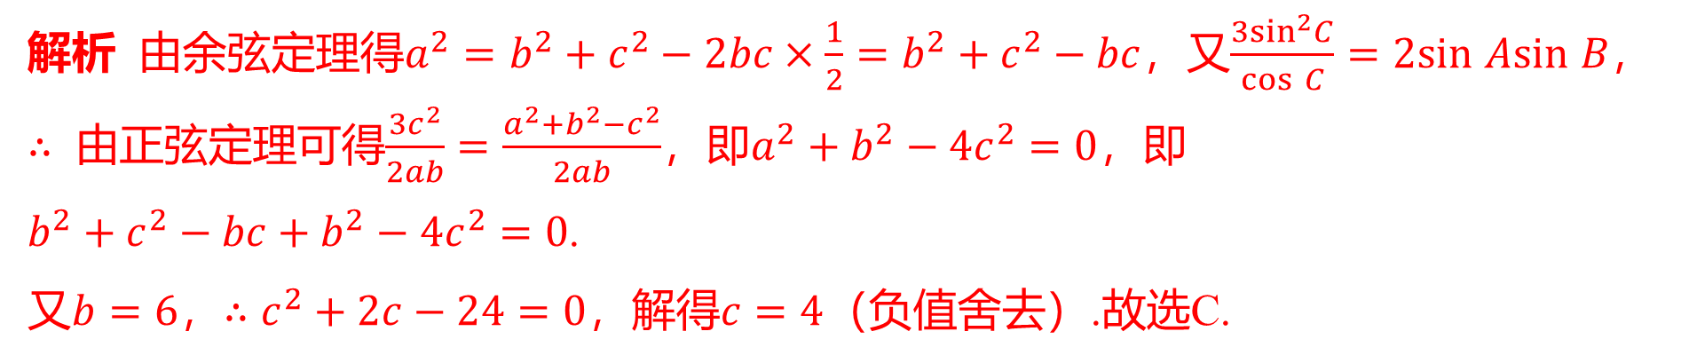
3.（改编）在$△ABC$中，角$A$，$B$，$C$的对边分别为$a$，$b$，$c$，若$A=\frac{π}{3}$ ，
$\frac{3\sin^{2}C}{cos C}=2sin Asin B$，且$b=6$，则$c=$ ( ) .
C
A.2 B.3 C.4 D.6
解析 由余弦定理得$a^{2}=b^{2}+c^{2}−2bc×\frac{1}{2}=b^{2}+c^{2}−bc$，又$\frac{3\sin^{2}C}{cos C}=2sin Asin B$ ，
$∴$ 由正弦定理可得$\frac{3c^{2}}{2ab}=\frac{a^{2}+b^{2}−c^{2}}{2ab}$，即$a^{2}+b^{2}−4c^{2}=0$ ，即
$b^{2}+c^{2}−bc+b^{2}−4c^{2}=0$ .
又$b=6$，$∴c^{2}+2c−24=0$，解得$c=4$ （负值舍去）.故选C.

Slide 8
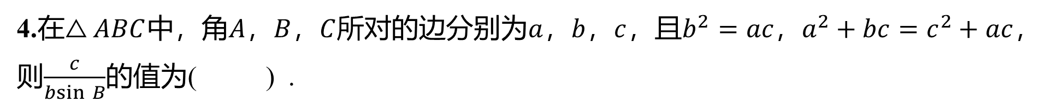
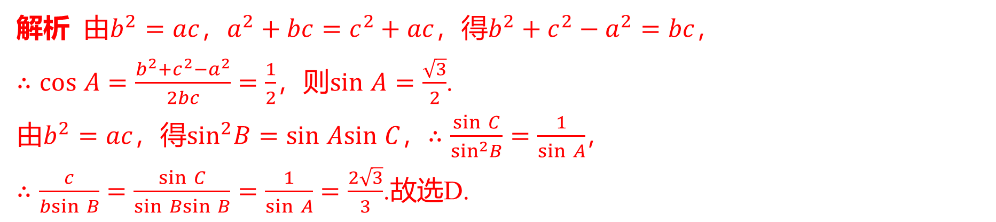
4.在$△ABC$中，角$A$，$B$，$C$所对的边分别为$a$，$b$，$c$，且$b^{2}=ac$，$a^{2}+bc=c^{2}+ac$ ，
则$\frac{c}{bsin B}$ 的值为( ) .
D
A.$\frac{1}{2}$ B.$\frac{\sqrt{3}}{2}$ C.2 D.$\frac{2\sqrt{3}}{3}$
解析 由$b^{2}=ac$，$a^{2}+bc=c^{2}+ac$，得$b^{2}+c^{2}−a^{2}=bc$ ，
$∴cos A=\frac{b^{2}+c^{2}−a^{2}}{2bc}=\frac{1}{2}$，则$sin A=\frac{\sqrt{3}}{2}$ .
由$b^{2}=ac$，得$\sin^{2}B=sin Asin C$，$∴\frac{sin C}{\sin^{2}B}=\frac{1}{sin A}$ ，
$∴\frac{c}{bsin B}=\frac{sin C}{sin Bsin B}=\frac{1}{sin A}=\frac{2\sqrt{3}}{3}$ .故选D.

Slide 9
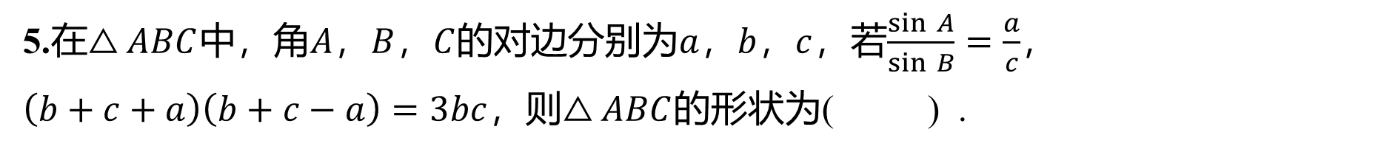
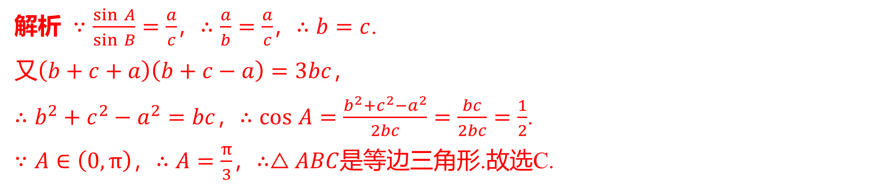
5.在$△ABC$中，角$A$，$B$，$C$的对边分别为$a$，$b$，$c$，若$\frac{sin A}{sin B}=\frac{a}{c}$ ，
$\left(b+c+a\right)\left(b+c−a\right)=3bc$，则$△ABC$ 的形状为( ) .
C
A.直角三角形 B.等腰非等边三角形
C.等边三角形 D.钝角三角形
解析 $∵\frac{sin A}{sin B}=\frac{a}{c}$，$∴\frac{a}{b}=\frac{a}{c}$，$∴b=c$ .
又$\left(b+c+a\right)\left(b+c−a\right)=3bc$ ，
$∴b^{2}+c^{2}−a^{2}=bc$，$∴cos A=\frac{b^{2}+c^{2}−a^{2}}{2bc}=\frac{bc}{2bc}=\frac{1}{2}$ .
$∵A∈\left(0,π\right)$，$∴A=\frac{π}{3}$，$∴△ABC$ 是等边三角形.故选C.

Slide 10
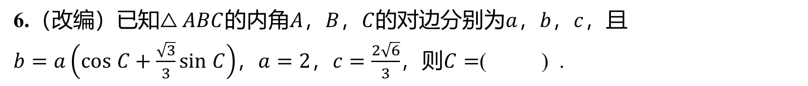
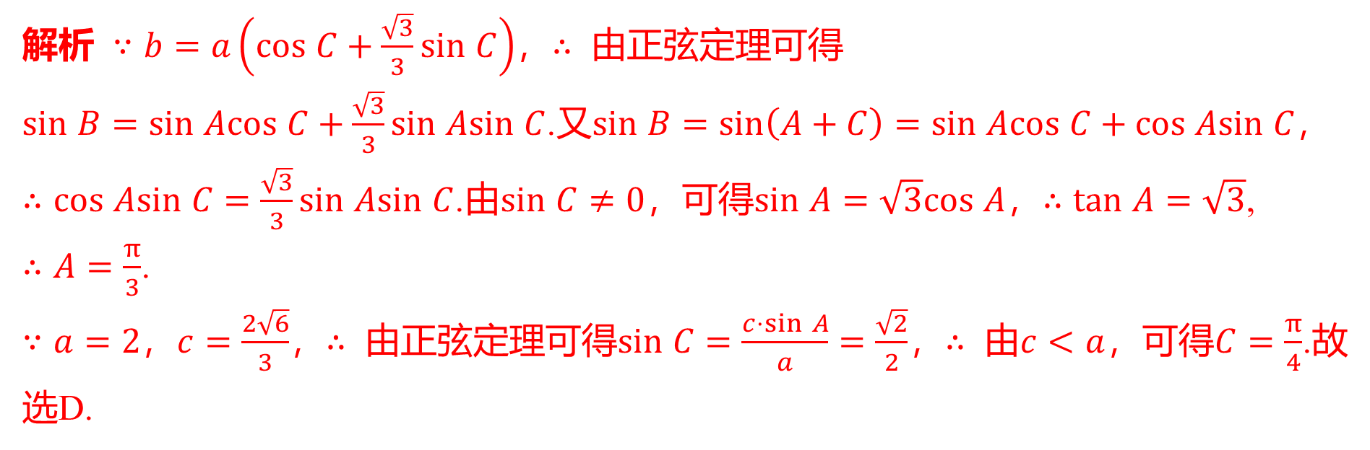
6.（改编）已知$△ABC$的内角$A$，$B$，$C$的对边分别为$a$，$b$，$c$ ，且
$b=a\left(cos C+\frac{\sqrt{3}}{3}sin C\right)$，$a=2$，$c=\frac{2\sqrt{6}}{3}$，则$C=$ ( ) .
D
A.$\frac{3π}{4}$ B.$\frac{π}{4}$或$\frac{3π}{4}$ C.$\frac{π}{6}$ D.$\frac{π}{4}$
解析 $∵b=a\left(cos C+\frac{\sqrt{3}}{3}sin C\right)$，$∴$ 由正弦定理可得
$sin B=sin Acos C+\frac{\sqrt{3}}{3}sin Asin C$.又$sin B=sin\left(A+C\right)=sin Acos C+cos Asin C$ ，
$∴cos Asin C=\frac{\sqrt{3}}{3}sin Asin C$.由$sin C≠0$，可得$sin A=\sqrt{3}cos A$，$∴tan A=\sqrt{3}$ ,
$∴A=\frac{π}{3}$ .
$∵a=2$，$c=\frac{2\sqrt{6}}{3}$，$∴$ 由正弦定理可得$sin C=\frac{c⋅sin A}{a}=\frac{\sqrt{2}}{2}$，$∴$ 由$c<a$，可得$C=\frac{π}{4}$ .故
选D.

Slide 11
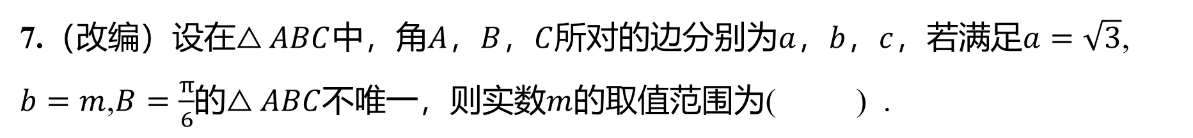
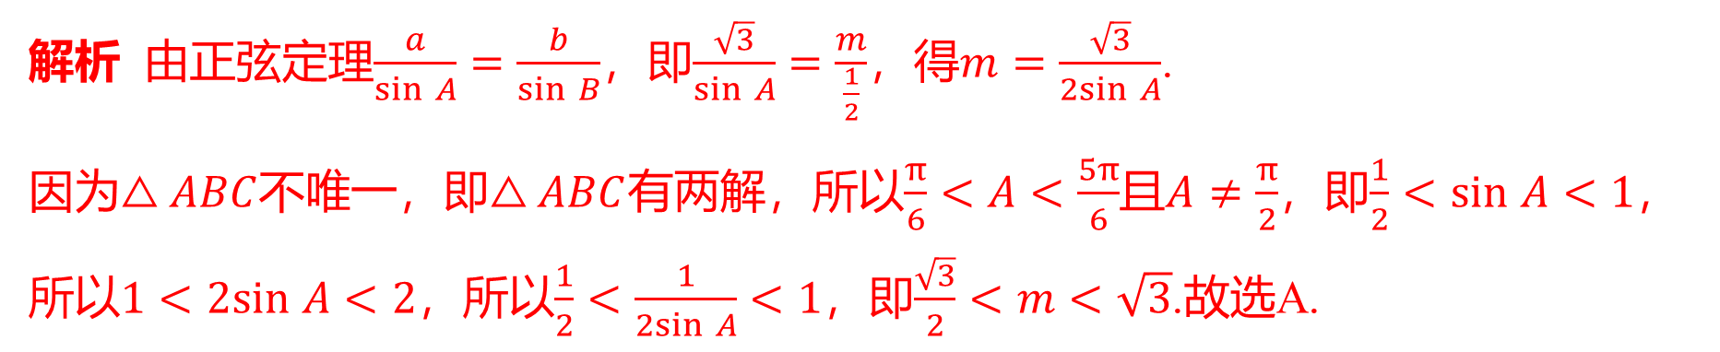
7.（改编）设在$△ABC$中，角$A$，$B$，$C$所对的边分别为$a$，$b$，$c$，若满足$a=\sqrt{3}$ ,
$b=m$,$B=\frac{π}{6}$的$△ABC$不唯一，则实数$m$ 的取值范围为( ) .
A
A.$(\frac{\sqrt{3}}{2}$，$\sqrt{3})$ B.$\left(0,\sqrt{3}\right)$ C.$(\frac{1}{2}$,$\frac{\sqrt{3}}{2})$ D.$(\frac{1}{2}$,$1)$
解析 由正弦定理$\frac{a}{sin A}=\frac{b}{sin B}$，即$\frac{\sqrt{3}}{sin A}=\frac{m}{\frac{1}{2}}$，得$m=\frac{\sqrt{3}}{2sin A}$ .
因为$△ABC$不唯一，即$△ABC$有两解，所以$\frac{π}{6}<A<\frac{5π}{6}$且$A≠\frac{π}{2}$，即$\frac{1}{2}<sin A<1$ ，
所以$1<2sin A<2$，所以$\frac{1}{2}<\frac{1}{2sin A}<1$，即$\frac{\sqrt{3}}{2}<m<\sqrt{3}$ .故选A.

Slide 12
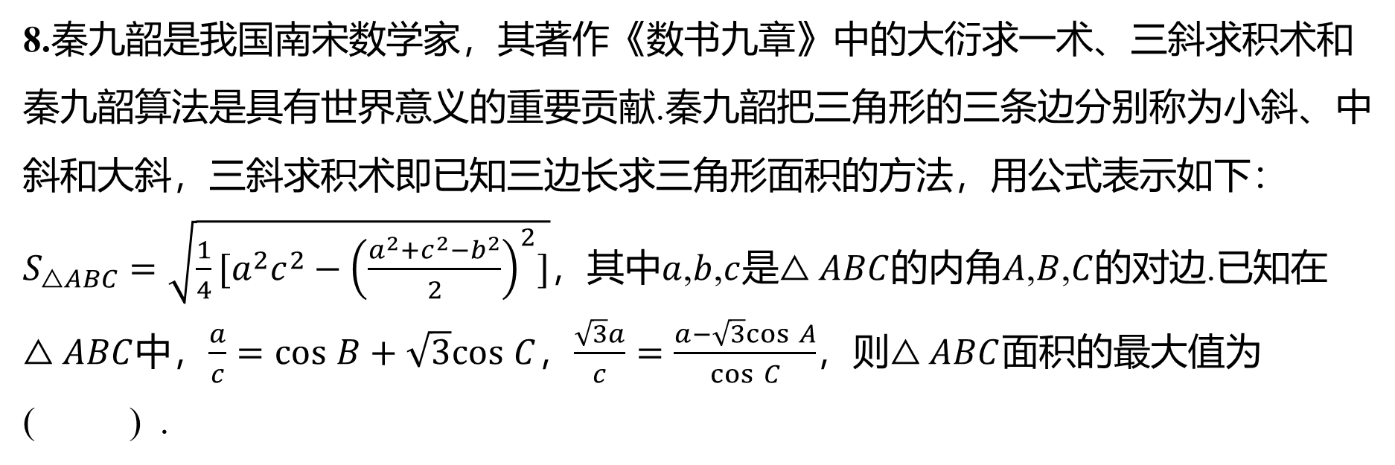
8.秦九韶是我国南宋数学家，其著作《数书九章》中的大衍求一术、三斜求积术和
秦九韶算法是具有世界意义的重要贡献.秦九韶把三角形的三条边分别称为小斜、中
斜和大斜，三斜求积术即已知三边长求三角形面积的方法，用公式表示如下：
$S_{△ABC}=\sqrt{\frac{1}{4}[a^{2}c^{2}−{\left(\frac{a^{2}+c^{2}−b^{2}}{2}\right)}^{2}]}$，其中$a$,$b$,$c$是$△ABC$的内角$A$,$B$,$C$ 的对边.已知在
$△ABC$中，$\frac{a}{c}=cos B+\sqrt{3}cos C$，$\frac{\sqrt{3}a}{c}=\frac{a−\sqrt{3}cos A}{cos C}$，则$△ABC$ 面积的最大值为
( ) .
B
A.$\frac{9\sqrt{3}}{2}$ B.$\frac{9\sqrt{3}}{4}$ C.$\frac{243}{4}$ D.$\frac{243}{8}$

Slide 13
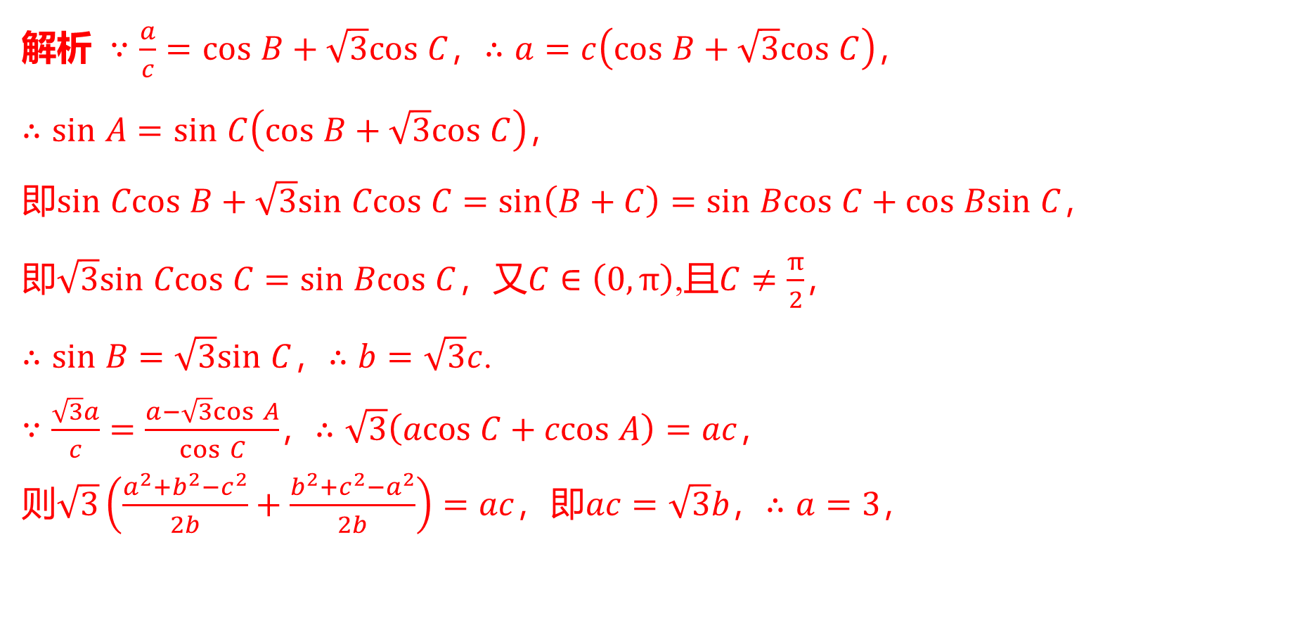
解析 $∵\frac{a}{c}=cos B+\sqrt{3}cos C$，$∴a=c\left(cos B+\sqrt{3}cos C\right)$ ，
$∴sin A=sin C\left(cos B+\sqrt{3}cos C\right)$ ，
即$sin Ccos B+\sqrt{3}sin Ccos C=sin\left(B+C\right)=sin Bcos C+cos Bsin C$ ，
即$\sqrt{3}sin Ccos C=sin Bcos C$，又$C∈\left(0,π\right)$,且$C≠\frac{π}{2}$ ，
$∴sin B=\sqrt{3}sin C$，$∴b=\sqrt{3}c$ .
$∵\frac{\sqrt{3}a}{c}=\frac{a−\sqrt{3}cos A}{cos C}$，$∴\sqrt{3}\left(acos C+ccos A\right)=ac$ ，
则$\sqrt{3}\left(\frac{a^{2}+b^{2}−c^{2}}{2b}+\frac{b^{2}+c^{2}−a^{2}}{2b}\right)=ac$，即$ac=\sqrt{3}b$，$∴a=3$ ，

Slide 14
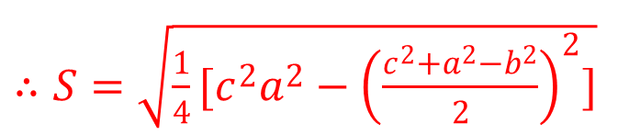
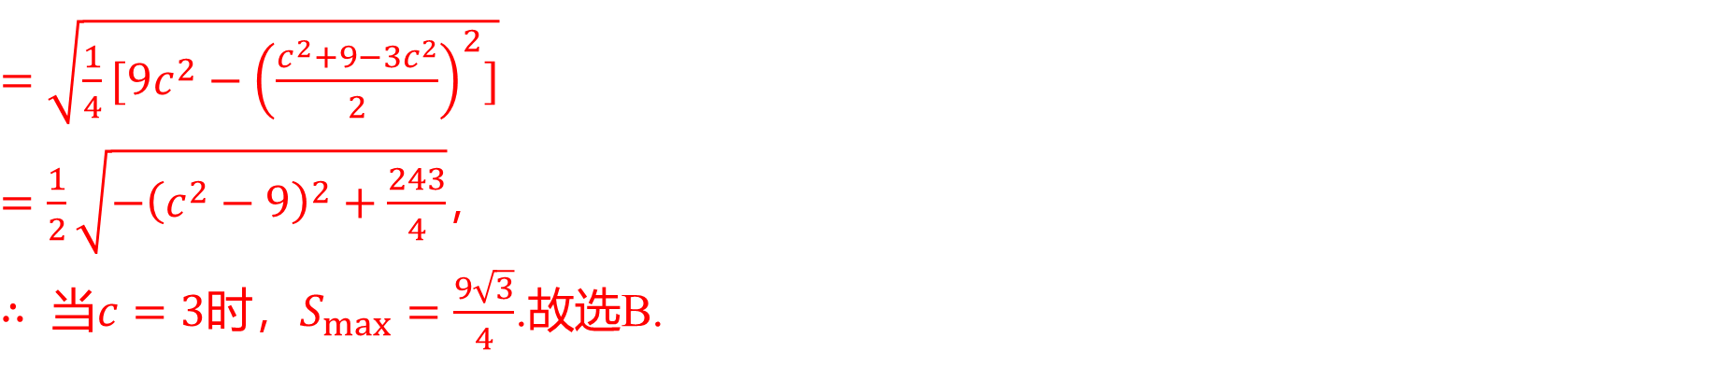
$∴S=\sqrt{\frac{1}{4}[c^{2}a^{2}−{\left(\frac{c^{2}+a^{2}−b^{2}}{2}\right)}^{2}]}$
$=\sqrt{\frac{1}{4}[9c^{2}−{\left(\frac{c^{2}+9−3c^{2}}{2}\right)}^{2}]}$
$=\frac{1}{2}\sqrt{−{\left(c^{2}−9\right)}^{2}+\frac{243}{4}}$ ，
$∴$ 当$c=3$时，$S_{max}=\frac{9\sqrt{3}}{4}$ .故选B.

Slide 15

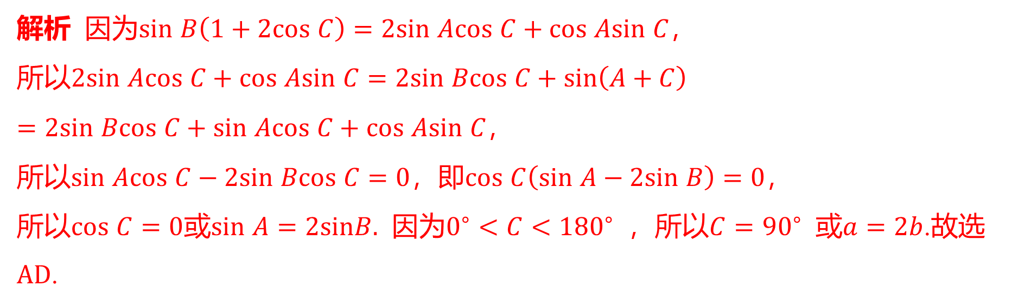
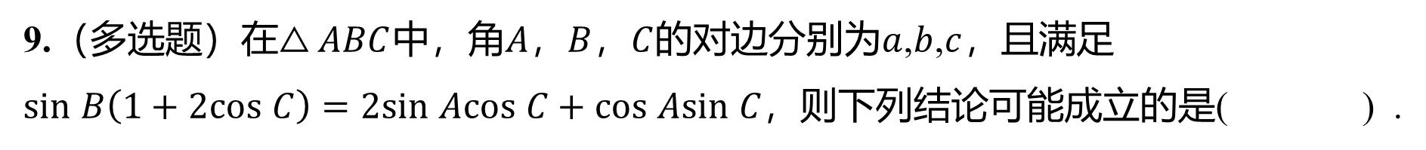
9.（多选题）在$△ABC$中，角$A$，$B$，$C$的对边分别为$a$,$b$,$c$ ，且满足
$sin B\left(1+2cos C\right)=2sin Acos C+cos Asin C$ ，则下列结论可能成立的是( ) .
AD
A.$a=2b$ B.$b=2a$ C.$A=2B$ D.$C={90}^{∘}$
解析 因为$sin B\left(1+2cos C\right)=2sin Acos C+cos Asin C$ ，
所以$2sin Acos C+cos Asin C=2sin Bcos C+sin\left(A+C\right)$
$=2sin Bcos C+sin Acos C+cos Asin C$ ，
所以$sin Acos C−2sin Bcos C=0$，即$cos C\left(sin A−2sin B\right)=0$ ，
所以$cos C=0$或$sin A=2sinB.$ 因为$0^{∘}<C<{180}^{∘}$ ，所以$C={90}^{∘}$ 或$a=2b$ .故选
$AD$ .

Slide 16
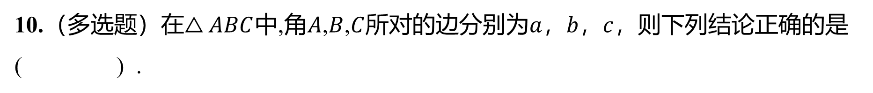
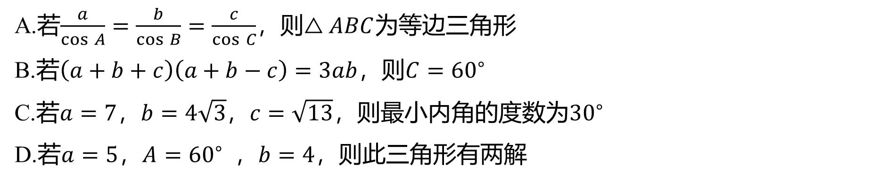
10.（多选题）在$△ABC$中,角$A$,$B$,$C$所对的边分别为$a$，$b$，$c$ ，则下列结论正确的是
( ) .
ABC
A.若$\frac{a}{cos A}=\frac{b}{cos B}=\frac{c}{cos C}$，则$△ABC$ 为等边三角形
B.若$\left(a+b+c\right)\left(a+b−c\right)=3ab$，则$C={60}^{∘}$
C.若$a=7$，$b=4\sqrt{3}$，$c=\sqrt{13}$，则最小内角的度数为${30}^{∘}$
D.若$a=5$，$A={60}^{∘}$ ，$b=4$ ，则此三角形有两解

Slide 17
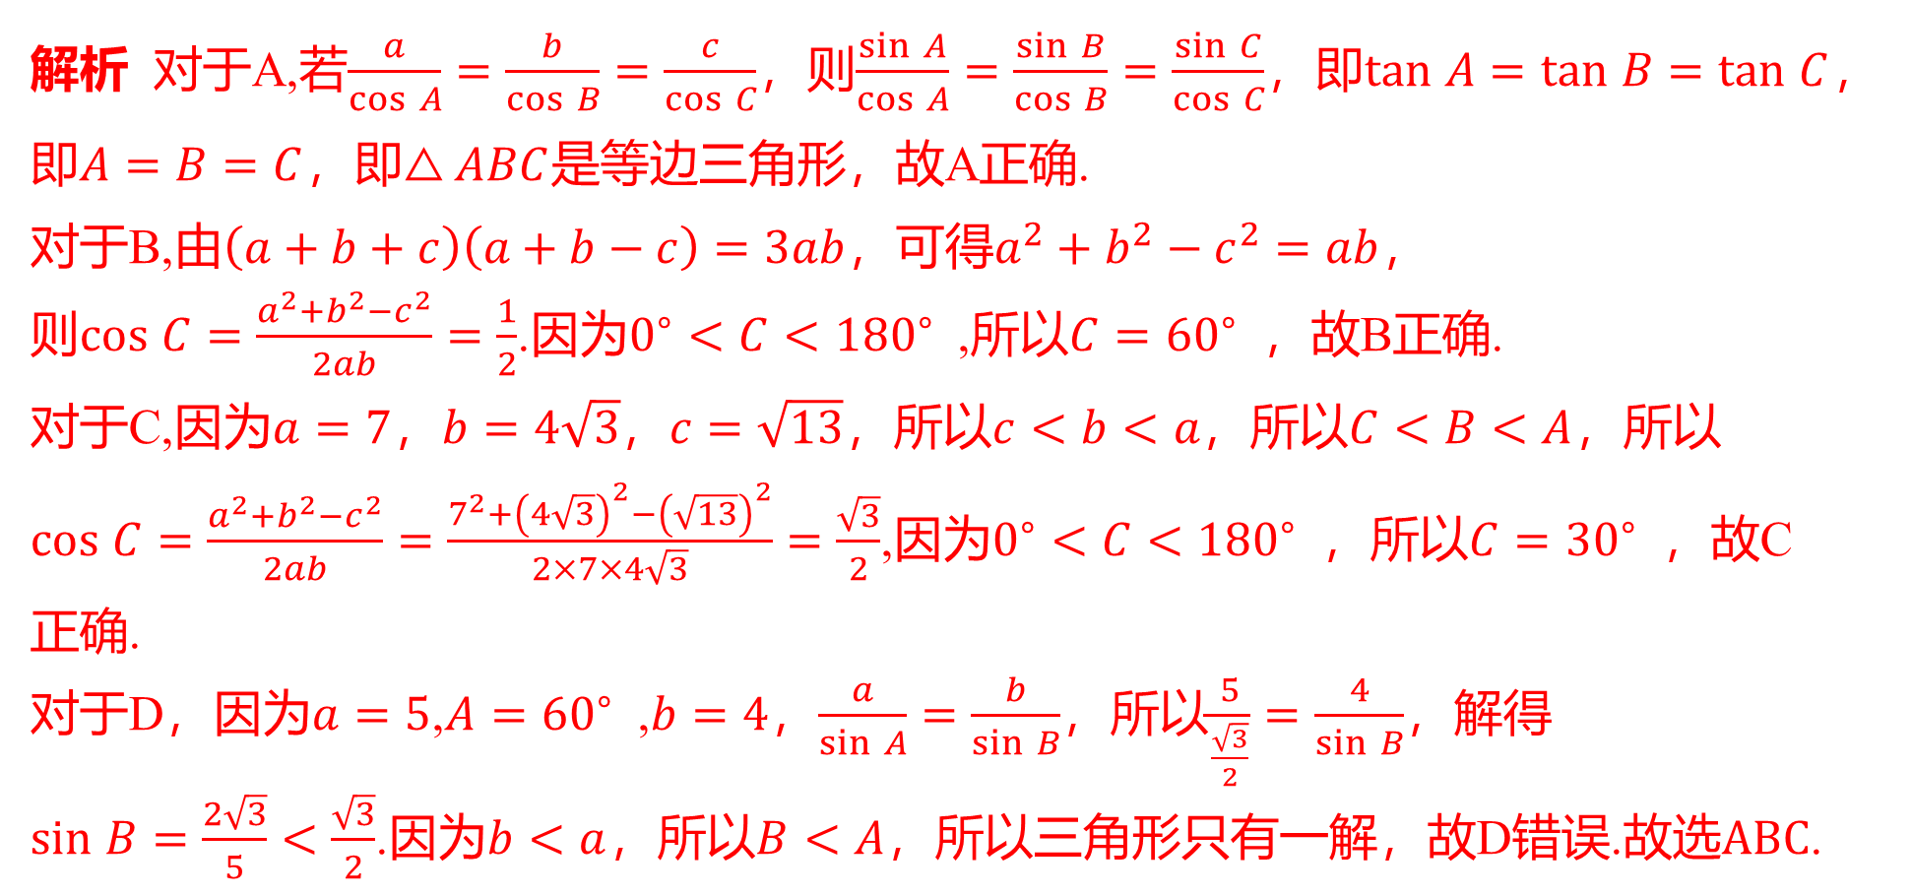
解析 对于A,若$\frac{a}{cos A}=\frac{b}{cos B}=\frac{c}{cos C}$，则$\frac{sin A}{cos A}=\frac{sin B}{cos B}=\frac{sin C}{cos C}$，即$tan A=tan B=tan C$ ，
即$A=B=C$，即$△ABC$ 是等边三角形，故A正确.
对于B,由$\left(a+b+c\right)\left(a+b−c\right)=3ab$，可得$a^{2}+b^{2}−c^{2}=ab$ ，
则$cos C=\frac{a^{2}+b^{2}−c^{2}}{2ab}=\frac{1}{2}$.因为$0^{∘}<C<{180}^{∘}$ ,所以$C={60}^{∘}$ ，故B正确.
对于C,因为$a=7$，$b=4\sqrt{3}$，$c=\sqrt{13}$，所以$c<b<a$，所以$C<B<A$ ，所以
$cos C=\frac{a^{2}+b^{2}−c^{2}}{2ab}=\frac{7^{2}+{\left(4\sqrt{3}\right)}^{2}−{\left(\sqrt{13}\right)}^{2}}{2×7×4\sqrt{3}}=\frac{\sqrt{3}}{2}$,因为$0^{∘}<C<{180}^{∘}$ ，所以$C={30}^{∘}$ ，故C
正确.
对于D，因为$a=5$,$A={60}^{∘}$ ,$b=4$，$\frac{a}{sin A}=\frac{b}{sin B}$，所以$\frac{5}{\frac{\sqrt{3}}{2}}=\frac{4}{sin B}$ ，解得
$sin B=\frac{2\sqrt{3}}{5}<\frac{\sqrt{3}}{2}$.因为$b<a$，所以$B<A$，所以三角形只有一解，故D错误.故选$ABC$ .

Slide 18
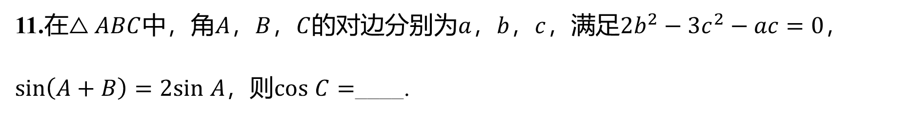
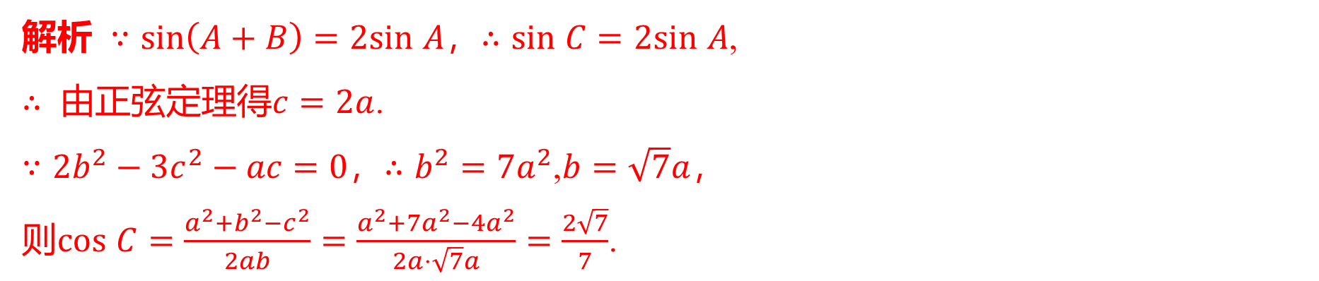

11.在$△ABC$中，角$A$，$B$，$C$的对边分别为$a$，$b$，$c$，满足$2b^{2}−3c^{2}−ac=0$ ，
$sin\left(A+B\right)=2sin A$，则$cos C=$ _ ___.
$\frac{2\sqrt{7}}{7}$
解析 $∵sin\left(A+B\right)=2sin A$，$∴sin C=2sin A$ ,
$∴$ 由正弦定理得$c=2a$ .
$∵2b^{2}−3c^{2}−ac=0$，$∴b^{2}=7a^{2}$,$b=\sqrt{7}a$ ，
则$cos C=\frac{a^{2}+b^{2}−c^{2}}{2ab}=\frac{a^{2}+7a^{2}−4a^{2}}{2a⋅\sqrt{7}a}=\frac{2\sqrt{7}}{7}$ .

Slide 19
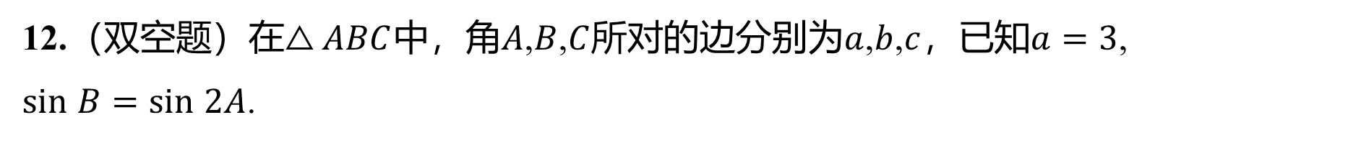
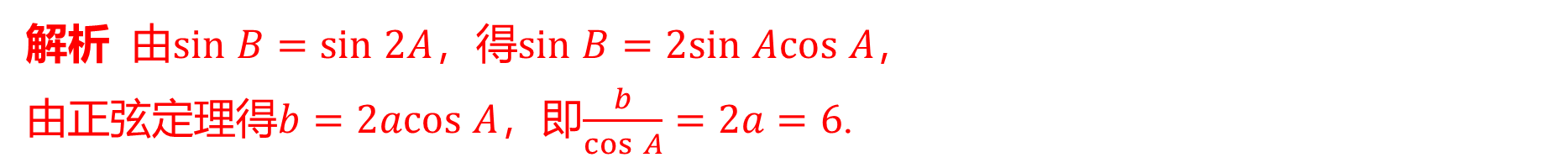
12.（双空题）在$△ABC$中，角$A$,$B$,$C$所对的边分别为$a$,$b$,$c$，已知$a=3$ ,
$sin B=sin 2A$ .
①$\frac{b}{cos A}$ 的值为___；
6
解析 由$sin B=sin 2A$，得$sin B=2sin Acos A$ ，
由正弦定理得$b=2acos A$，即$\frac{b}{cos A}=2a=6$ .

Slide 20
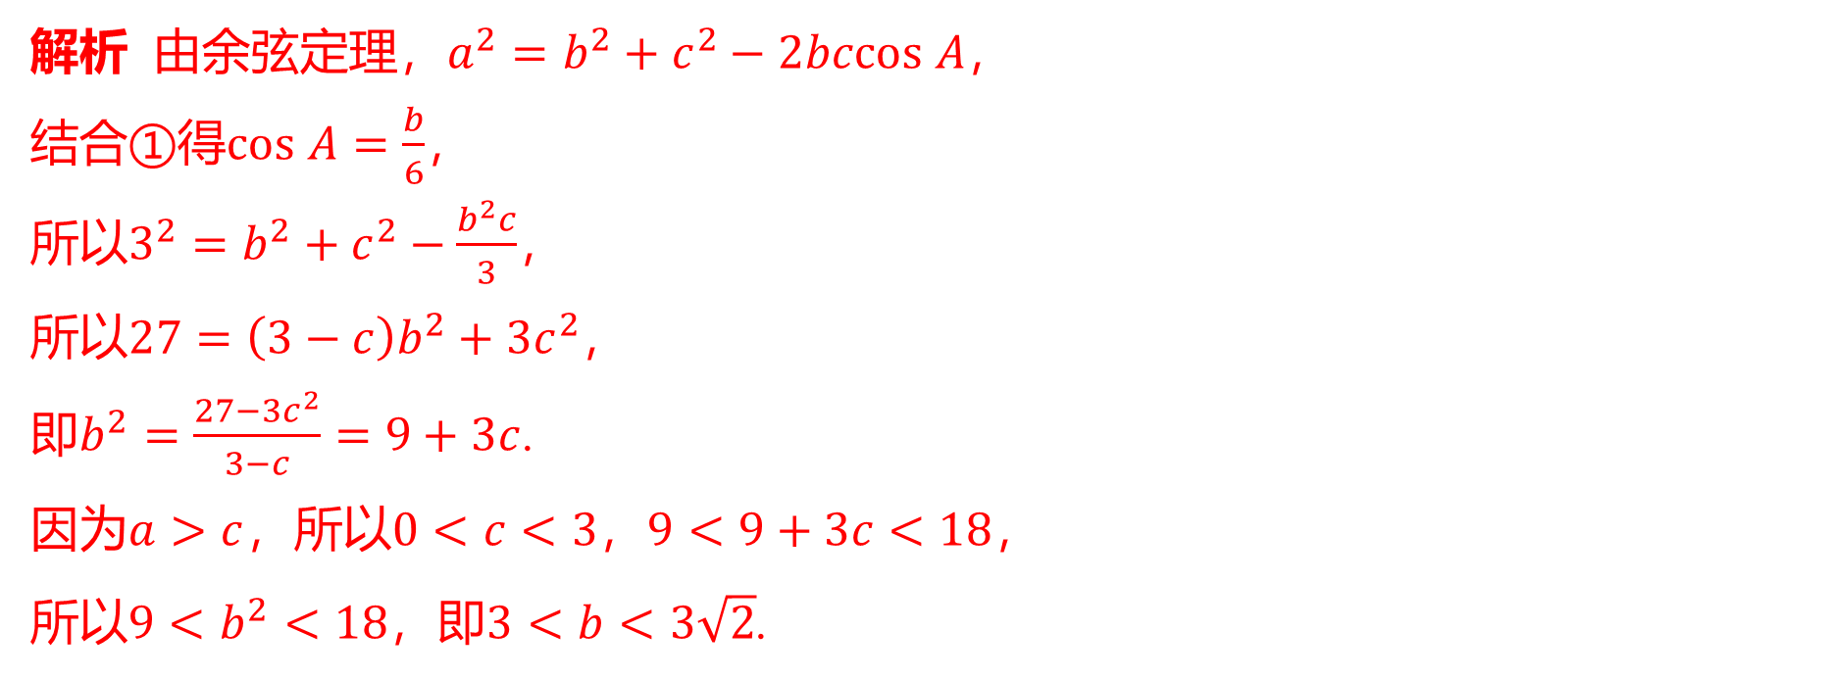

$\left(3,3\sqrt{2}\right)$
②若$a>c$，则$b$ 的取值范围是________.
解析 由余弦定理，$a^{2}=b^{2}+c^{2}−2bccos A$ ，
结合①得$cos A=\frac{b}{6}$ ，
所以$3^{2}=b^{2}+c^{2}−\frac{b^{2}c}{3}$ ，
所以$27=\left(3−c\right)b^{2}+3c^{2}$ ，
即$b^{2}=\frac{27−3c^{2}}{3−c}=9+3c$ .
因为$a>c$，所以$0<c<3$，$9<9+3c<18$ ，
所以$9<b^{2}<18$，即$3<b<3\sqrt{2}$ .

Slide 21

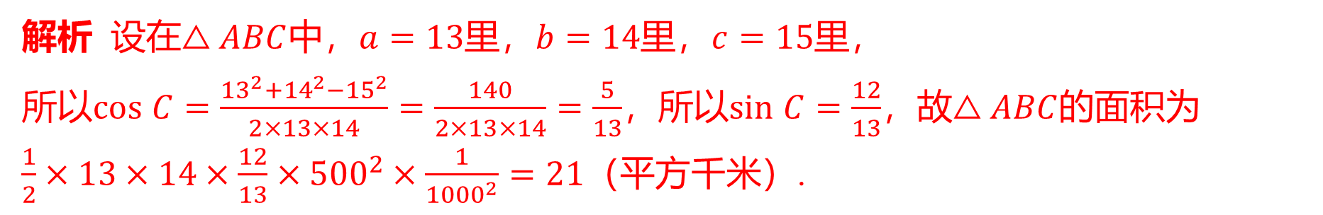
13.我国南宋著名数学家秦九韶在他的著作《数书九章》卷五“田域类”里记载了这样
一个题目：“今有沙田一段，有三斜，其小斜一十三里，中斜一十四里，大斜一十五
里,里法三百步,欲知为田几何.”这道题讲的是有一块三角形的沙田，三边长分别为13
里，14里，15里，假设1里按500米计算，则该沙田的面积为____平方千米.
21
解析 设在$△ABC$中，$a=13$里，$b=14$里，$c=15$ 里，
所以$cos C=\frac{{13}^{2}+{14}^{2}−{15}^{2}}{2×13×14}=\frac{140}{2×13×14}=\frac{5}{13}$，所以$sin C=\frac{12}{13}$，故$△ABC$ 的面积为
$\frac{1}{2}×13×14×\frac{12}{13}×{500}^{2}×\frac{1}{{1000}^{2}}=21$ （平方千米）.

Slide 22
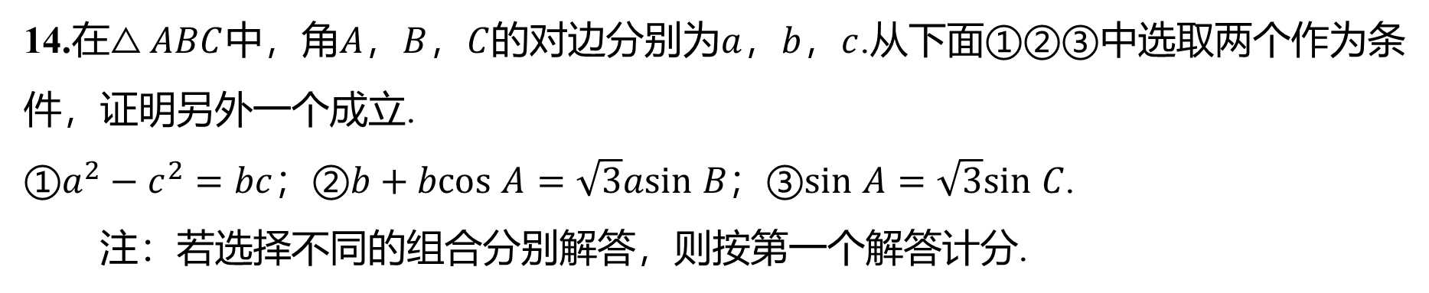
14.在$△ABC$中，角$A$，$B$，$C$的对边分别为$a$，$b$，$c$ .从下面①②③中选取两个作为条
件，证明另外一个成立.
$①a^{2}−c^{2}=bc$；$②b+bcos A=\sqrt{3}asin B$；$③sin A=\sqrt{3}sin C$ .
注：若选择不同的组合分别解答，则按第一个解答计分.

Slide 23
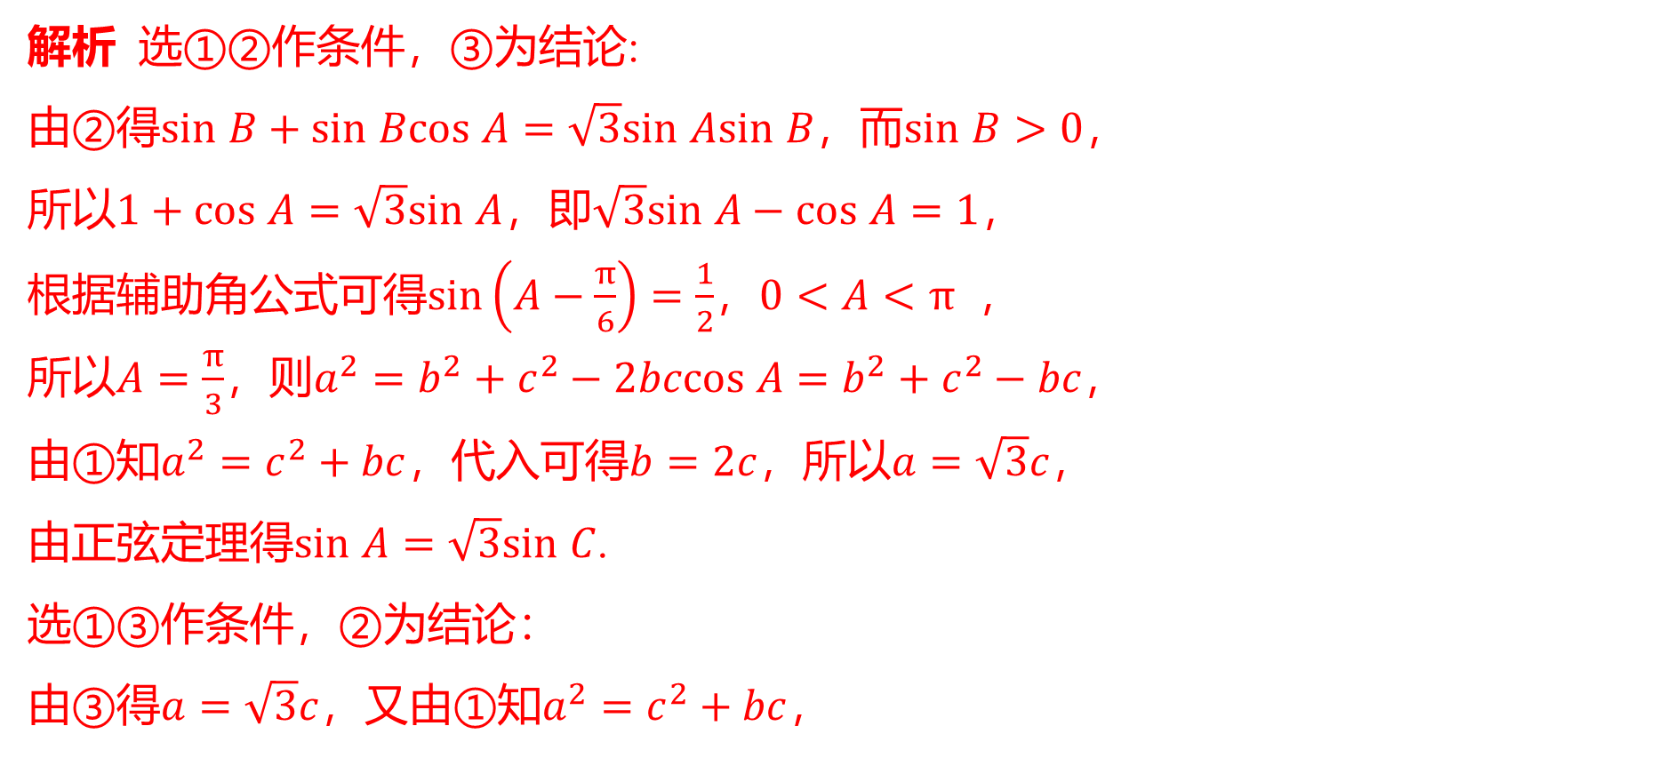
解析 选①②作条件，③为结论:
由②得$sin B+sin Bcos A=\sqrt{3}sin Asin B$，而$sin B>0$ ，
所以$1+cos A=\sqrt{3}sin A$，即$\sqrt{3}sin A−cos A=1$ ，
根据辅助角公式可得$sin\left(A−\frac{π}{6}\right)=\frac{1}{2}$，$0<A<π$ ，
所以$A=\frac{π}{3}$，则$a^{2}=b^{2}+c^{2}−2bccos A=b^{2}+c^{2}−bc$ ，
由①知$a^{2}=c^{2}+bc$，代入可得$b=2c$，所以$a=\sqrt{3}c$ ，
由正弦定理得$sin A=\sqrt{3}sin C$ .
选①③作条件，②为结论：
由③得$a=\sqrt{3}c$，又由①知$a^{2}=c^{2}+bc$ ，

Slide 24
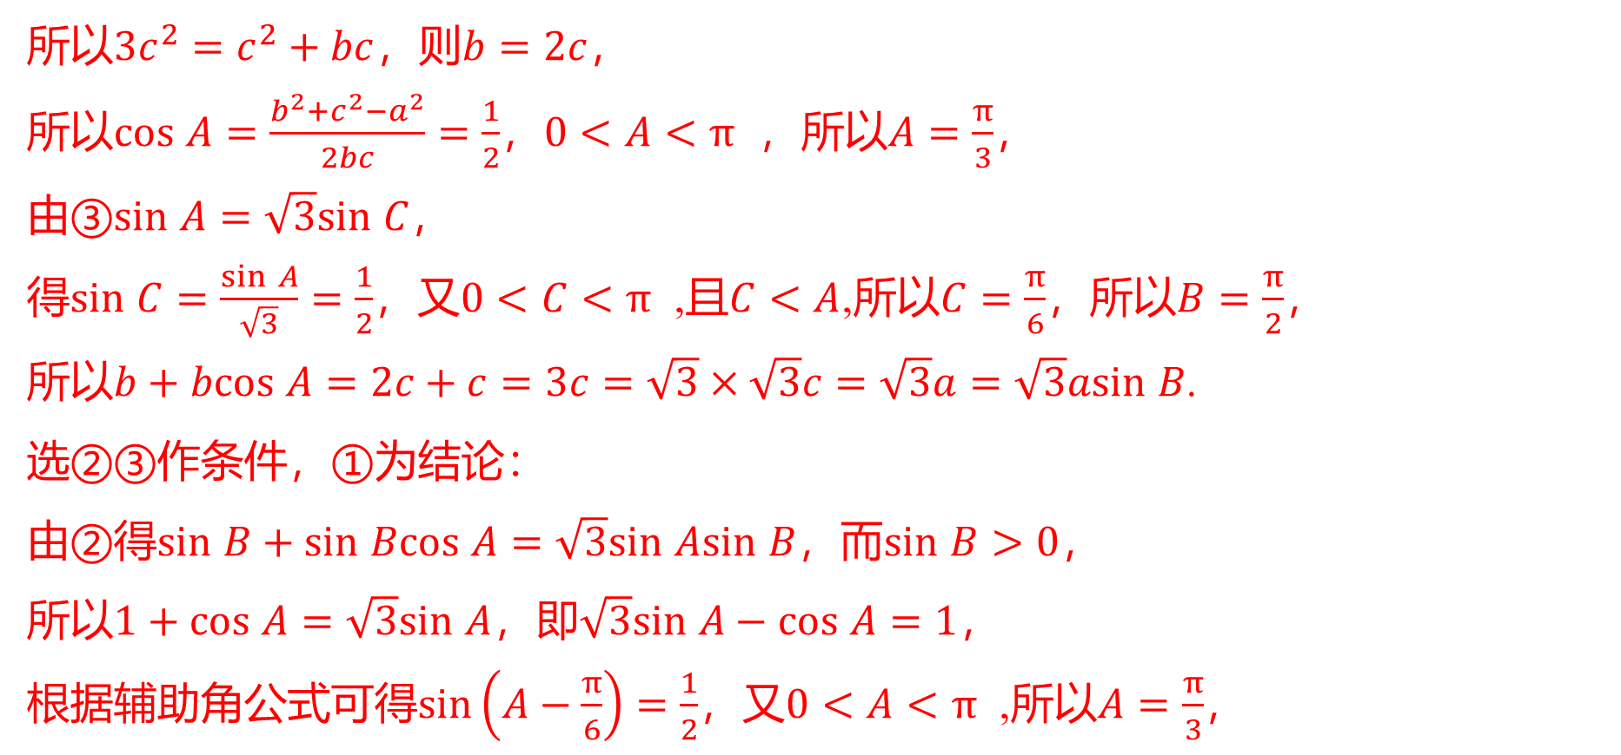
所以$3c^{2}=c^{2}+bc$，则$b=2c$ ，
所以$cos A=\frac{b^{2}+c^{2}−a^{2}}{2bc}=\frac{1}{2}$，$0<A<π$ ，所以$A=\frac{π}{3}$ ，
由$③sin A=\sqrt{3}sin C$ ，
得$sin C=\frac{sin A}{\sqrt{3}}=\frac{1}{2}$，又$0<C<π$ ,且$C<A$,所以$C=\frac{π}{6}$，所以$B=\frac{π}{2}$ ，
所以$b+bcos A=2c+c=3c=\sqrt{3}×\sqrt{3}c=\sqrt{3}a=\sqrt{3}asin B$ .
选②③作条件，①为结论：
由②得$sin B+sin Bcos A=\sqrt{3}sin Asin B$，而$sin B>0$ ，
所以$1+cos A=\sqrt{3}sin A$，即$\sqrt{3}sin A−cos A=1$ ，
根据辅助角公式可得$sin\left(A−\frac{π}{6}\right)=\frac{1}{2}$，又$0<A<π$ ,所以$A=\frac{π}{3}$ ，

Slide 25
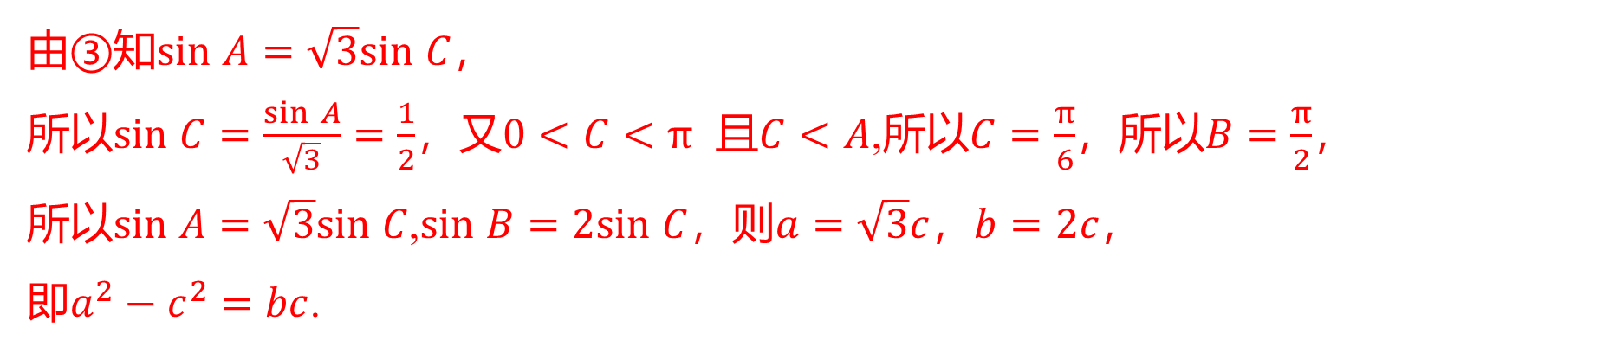
由③知$sin A=\sqrt{3}sin C$ ，
所以$sin C=\frac{sin A}{\sqrt{3}}=\frac{1}{2}$，又$0<C<π$ 且$C<A$,所以$C=\frac{π}{6}$，所以$B=\frac{π}{2}$ ，
所以$sin A=\sqrt{3}sin C$,$sin B=2sin C$，则$a=\sqrt{3}c$，$b=2c$ ，
即$a^{2}−c^{2}=bc$ .

Slide 26

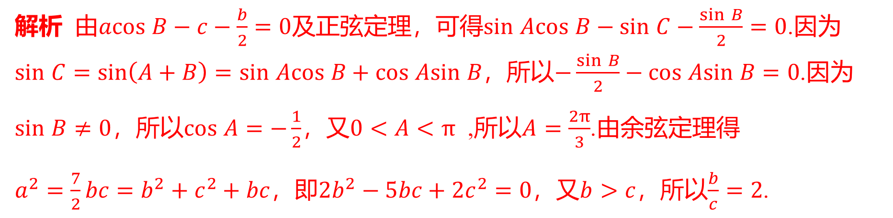
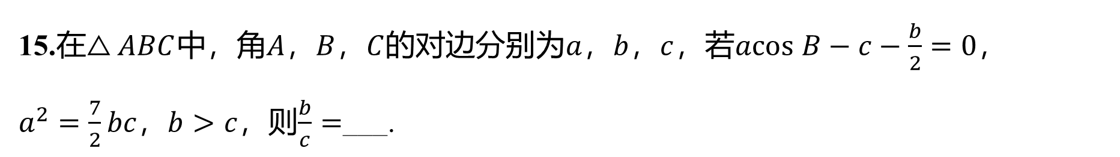
15.在$△ABC$中，角$A$，$B$，$C$的对边分别为$a$，$b$，$c$，若$acos B−c−\frac{b}{2}=0$ ，
$a^{2}=\frac{7}{2}bc$，$b>c$，则$\frac{b}{c}=$ ___.
2
解析 由$acos B−c−\frac{b}{2}=0$及正弦定理，可得$sin Acos B−sin C−\frac{sin B}{2}=0$ .因为
$sin C=sin\left(A+B\right)=sin Acos B+cos Asin B$，所以$−\frac{sin B}{2}−cos Asin B=0$ .因为
$sin B≠0$，所以$cos A=−\frac{1}{2}$，又$0<A<π$ ,所以$A=\frac{2π}{3}$ .由余弦定理得
$a^{2}=\frac{7}{2}bc=b^{2}+c^{2}+bc$，即$2b^{2}−5bc+2c^{2}=0$，又$b>c$，所以$\frac{b}{c}=2$ .

Slide 27
16.$△ABC$的内角$A$，$B$，$C$的对边分别为$a$，$b$，$c$.已知$\left(b−c\right)sin B=bsin\left(A−C\right)$ .
（1）求角$A$ ；
（2）若$△ABC$为锐角三角形，且$△ABC$的面积为$S$，求$\frac{a^{2}+b^{2}+c^{2}}{S}$ 的取值范围.

Slide 28
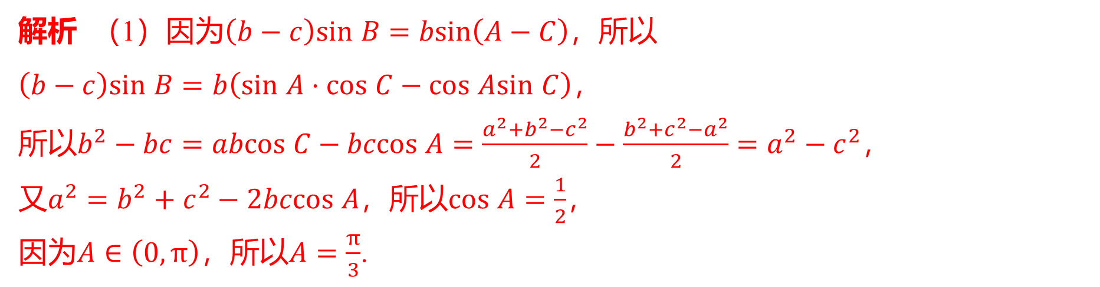
解析 （1）因为$\left(b−c\right)sin B=bsin\left(A−C\right)$ ，所以
$\left(b−c\right)sin B=b\left(sin A⋅cos C−cos Asin C\right)$ ，
所以$b^{2}−bc=abcos C−bccos A=\frac{a^{2}+b^{2}−c^{2}}{2}−\frac{b^{2}+c^{2}−a^{2}}{2}=a^{2}−c^{2}$ ，
又$a^{2}=b^{2}+c^{2}−2bccos A$，所以$cos A=\frac{1}{2}$ ，
因为$A∈\left(0,π\right)$，所以$A=\frac{π}{3}$ .

Slide 29
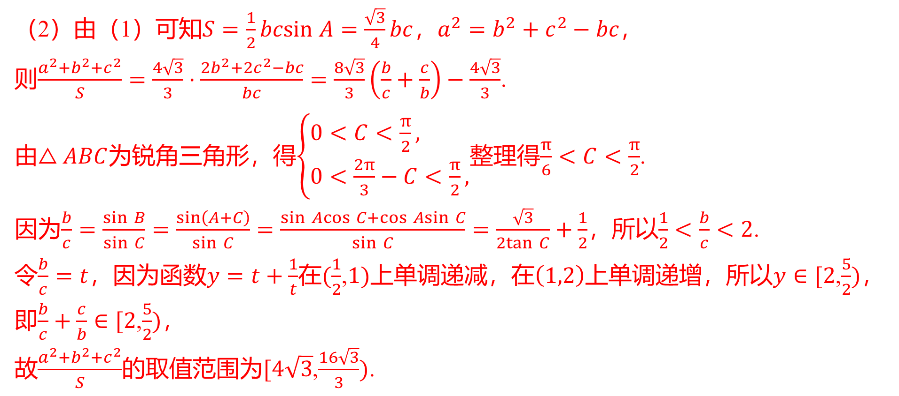
（2）由（1）可知$S=\frac{1}{2}bcsin A=\frac{\sqrt{3}}{4}bc$，$a^{2}=b^{2}+c^{2}−bc$ ，
则$\frac{a^{2}+b^{2}+c^{2}}{S}=\frac{4\sqrt{3}}{3}⋅\frac{2b^{2}+2c^{2}−bc}{bc}=\frac{8\sqrt{3}}{3}\left(\frac{b}{c}+\frac{c}{b}\right)−\frac{4\sqrt{3}}{3}$ .
由$△ABC$为锐角三角形，得$\left\{\begin{aligned}&0<C<\frac{π}{2}, \\ &0<\frac{2π}{3}−C<\frac{π}{2},\end{aligned}\right.$整理得$\frac{π}{6}<C<\frac{π}{2}$ .
因为$\frac{b}{c}=\frac{sin B}{sin C}=\frac{sin\left(A+C\right)}{sin C}=\frac{sin Acos C+cos Asin C}{sin C}=\frac{\sqrt{3}}{2tan C}+\frac{1}{2}$，所以$\frac{1}{2}<\frac{b}{c}<2$ .
令$\frac{b}{c}=t$，因为函数$y=t+\frac{1}{t}$在$(\frac{1}{2}$,$1)$上单调递减，在$\left(1,2\right)$上单调递增，所以$y∈[2$,$\frac{5}{2})$ ，
即$\frac{b}{c}+\frac{c}{b}∈[2$,$\frac{5}{2})$ ，
故$\frac{a^{2}+b^{2}+c^{2}}{S}$的取值范围为$[4\sqrt{3}$,$\frac{16\sqrt{3}}{3})$ .

